Slide 1
Object-Relational Mapping
ATABERK DAĞDELEN

Slide 2
Object-Relational Mapping
Object-Relational Mapping Nedir?
Object-Relational Mapping Nasıl Çalışır?
ORM Avantajları
ORM Dezavantajları
ORM Araçları Nelerdir?
ORM Araçlarının Karşılaştırılması

Slide 3
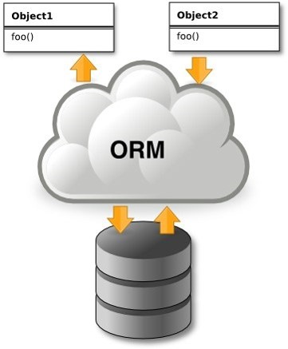
Object-Relational Mapping
Nesneleri ilişkisel veri tabanındaki tablolara bağlayan ve veri alış-verişini bizim için yapan bir tekniktir.
İlişkisel veri tabanı ve nesne yönelimli programlama arasındaki veri dönüşümünü gerçekleştirir.
ORM tekniği herhangi bir programlama diline bağlı değildir.
Bu teknik nesne yönelimli tüm dillerde kullanılabilir.

Slide 4
Object-Relational Mapping Nasıl Çalışır?
Oluşturduğumuz nesneler üzerinden veri tabanı işlemi yaptığımızda bu işleme göre ORM tarafından SQL ifadesi oluşturulur. Buna Code Generating nedir.
Oluşturulan SQL ifadesi veri tabanına gönderilir ve işlem gerçekleştirilir.
Ardından alınan veriler bir nesneye dönüştürülerek geri döndürülür.

Slide 5


ORM Avantajları
Herhangi bir veri tabanı bağımlılığı yoktur. (Oracle, MySQL v.b.)
Nesne yönelimli programlama standartlarına uygun olarak kod yazma imkanı verir.
SQL bilmeden birçok işlem rahatlıkla yapılabilir.
Kodun bakımını kolaylaştırır.

Slide 6
ORM Avantajları - 2
SQL sorgusuna göre daha güvenlidir.
(Yazılım geliştirirken SQL Injection’ı düşünmenize gerek kalmaz.)
Kod yazma süresini kısaltır.
Kod okunabilirliğini artırır.

Slide 7
ORM Dezavantajları
Performans sorunları. (Çoğu ORM aracı SQL sorguları kadar hızlı çalışmamaktadır.)
Bazen oluşturulan SQL ifadeleri yeterince performanslı olmayabilir.
Veri tabanı bağımsızdır fakat nesne bağımlıdır.
(Uygulama tarafındaki nesneler ile veri tabanındaki nesneler haritalandığı için nesne bağımlılığı vardır.)

Slide 8
ORM Araçları
Hibernate (JBOSS),
Entity Framework (Microsoft),
SQL Alchemy,
Dapper,
Peta-Poco.

Slide 9

Hibernate - NHibernate
Java geliştiricileri için tasarlanmış bir ORM aracıdır.
Java geliştiricileri arasında en çok kullanılan ORM aracıdır.
Çok sayıda veri tabanı yönetim sistemini destekler.
(SQL Server, Oracle, Firebird, MySQL, PostgreSQL, SQLite v.b.)
Veri tabanı sistemi ile sınıfları bağlamak için .hbm uzantılı XML dosyaları kullanır.
NHibernate, Hibernate ORM aracının .NET için yeniden yazılmış türevidir.

Slide 10
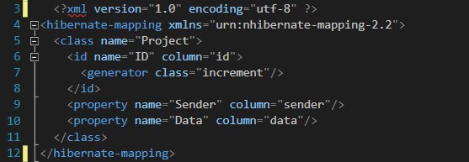
Hibernate - 2
‘Class’ veri tabanıyla bağlayacağımız sınıfı temsil eder.
XML dosyasındaki ‘name’ alanı sınıftaki değişkenin adını, ‘column’ alanı ise veri tabanındaki sütunun adını temsil eder.

Slide 11

Entity Framework
.NET platformu için geliştirilen ORM araçlarından biridir. Microsoft tarafından geliştirilmiştir.
Farklı sorgulama yöntemlerine sahiptir. (LINQ to Entities, Entity SQL)
3 farklı yöntem ile proje geliştirilebilir. (Model First, Database First, Code First)

Slide 12
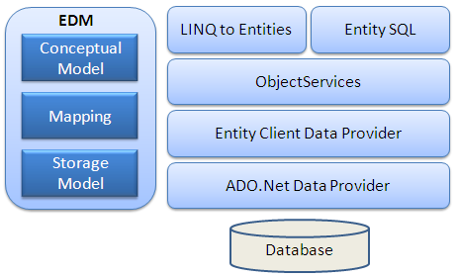
Entity Framework Mimarisi
Entity Data Model
LINQ to Entities
Entity SQL
ObjectServices
Entity Client Data Provider
ADO.Net Data Provider

Slide 13
Entity Data Model
Conceptual Model: Bu alanda model sınıflarımız yer alacaktır.
Storage Model: Bu alanda veri tabanı tasarım modeli yer alır. Bu model içerisinde veri tabanımıza ait tablolar, stored procedure’ler ve bunlara ait ilişkiler bulunur.
Mapping: Bu alanda ise model sınıflarımız ile tasarım modelimiz arasındaki haritalama işlemlerinin bilgileri tutulur.

Slide 14
LINQ to Entities - Entity SQL
LINQ to Entities: Nesneleri sorgulamada kullanacağımız sorgulama dilidir. Bu sorgular bize model sınıfları döndürür.
Entity SQL: Sorgulama yapabileceğimiz bir sorgulama dilidir. LINQ to SQL’e göre kodlaması daha zordur.

Slide 15
ObjectServices
Veri tabanı sorgulama sonucunda alınan verilerin geri döndürülme aşamasında gerekli dönüştürme işleminin yapıldığı alandır.
Veri tabanından alınan veriler nesnelere atanır ve bu nesneler geri döndürülür.

Slide 16
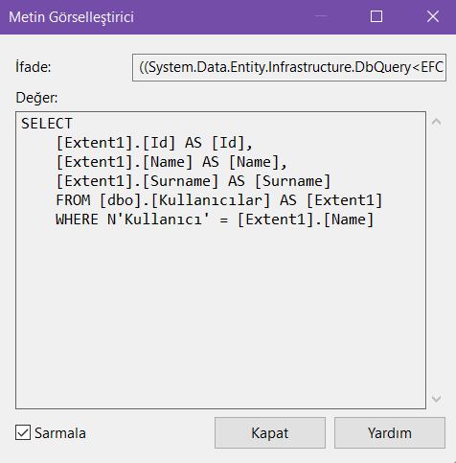
Entity Client Data Provider
LINQ to Entities ya da Entity SQL sorgularını ADO.Net Data Provider’a göndermek üzere anlaşılır SQL sorgularına dönüştürür.

Slide 17

ADO.Net Data Provider
ADO.Net: Veri tabanı ile uygulamalarımız arasında köprü görevi gören bir yapıdır.
ADO.Net kullanarak veri tabanı ile iletişim kurar.

Slide 18
Entity Framework Modelleri
Entity Framework ile 3 farklı şekilde proje geliştirilebilir.
Database First,
Model First,
Code First.

Slide 19
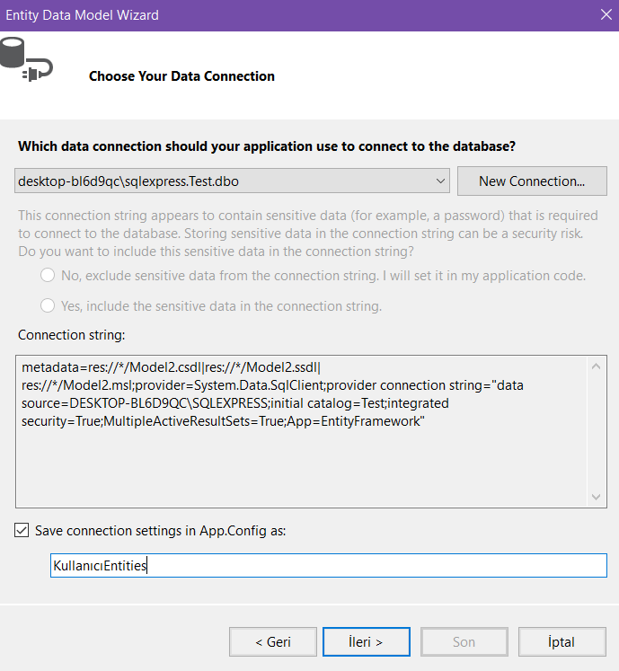
Database First (Önce Veri Tabanı)
Bu yöntemde var olan veri tabanı projeye model dosyası ile bağlanır ve gerekli sınıflar Entity Framework tarafından üretilir.
Veri tabanıyla bağlantı kurmak için bir varlık oluşturulur.

Slide 20
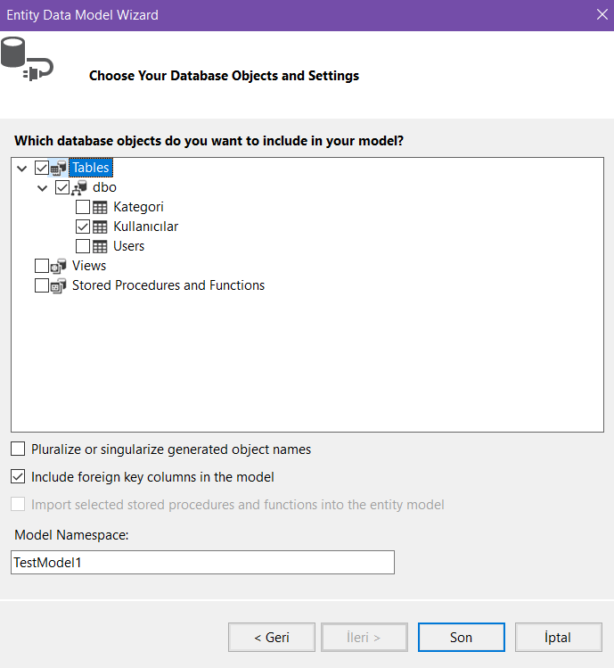
Database First (Önce Veri Tabanı)
Ardından üzerinde çalışılacak tablo seçilir.
Bu işlemlerin ardından model, sınıflar Entity Framework tarafından otomatik olarak oluşturulur.

Slide 21
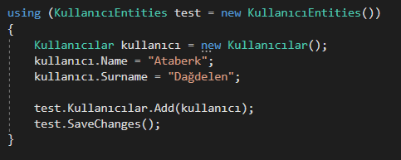
Database First (Önce Veri Tabanı)
Oluşturulan varlık üzerinden veri tabanına bağlanıp, oluşturulan sınıf üzerinden veri tabanına veri ekleyebiliriz.

Slide 22
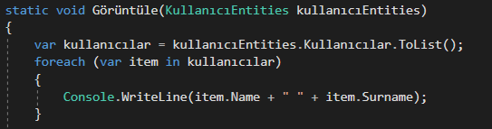
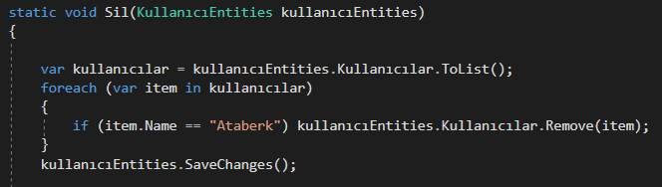
Database First (Önce Veri Tabanı)
Select işlemini ise bu şekilde gerçekleştirebiliriz.
Veriyi ise bu şekilde silebiliriz.

Slide 23
Model First (Önce Model)
Boş bir model dosyası ekleyip veri tabanını model üzerine oluştururuz.
Gerekli olan nesneleri bizim için otomatik olarak üretir ve bu nesneleri kullanarak veri tabanına bağlanabiliriz.

Slide 24
Code First (Önce Kod)
Bu yöntemde sınıflar ve haritalama kodları yazılımcı tarafından oluşturulur.
Daha sonra veri tabanı bu sınıflardan türetilir ve modellemenin durumuna göre tekrar şekillenebilir.

Slide 25

SQL Alchemy
Python programlama dilinde en çok kullanılan ORM araçlarından biridir.
Kurulumu pip (Python paket yöneticisi) üzerinden ‘pip install sqlalchemy’ koduyla yapılabilir.

Slide 26
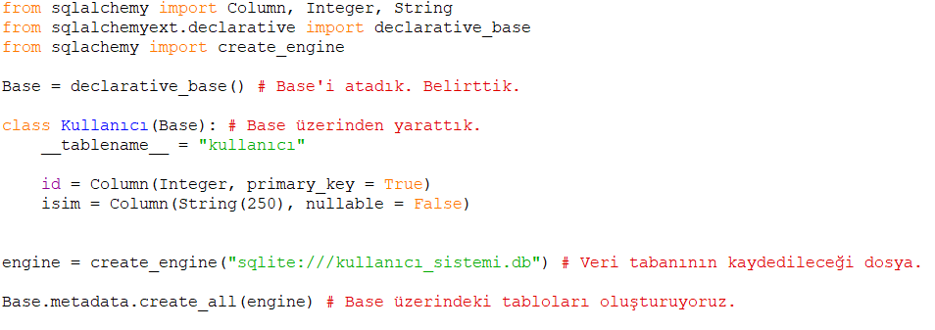
Tablo Oluşturma

Slide 27
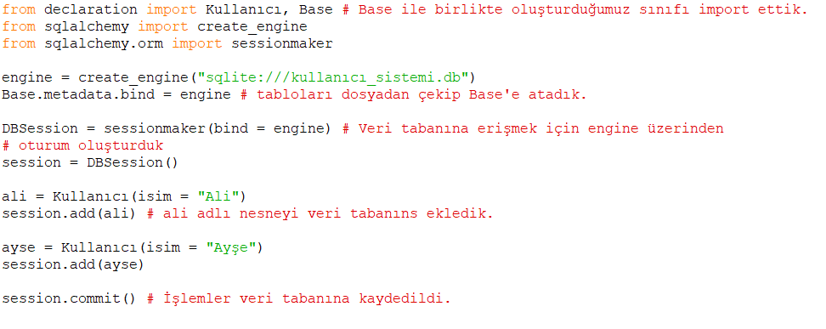
Veri Tabanına Kaydetme

Slide 28
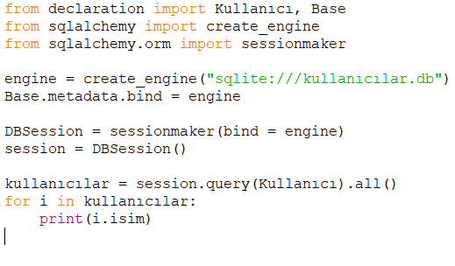
Veri Tabanından Veri Çekme

Slide 29
Micro ORM Tools
Boyutları ORM araçlarına göre daha küçüktür.
ORM araçlarına göre oldukça hızlıdır.
Daha performanslı olmalarına rağmen orta – büyük ölçekli projelerde pek tercih edilmezler.
‘Code Generating’ işlemini gerçekleştirmezler.

Slide 30
Micro ORM Tools
Sonuçları nesnelere çevirmeyi kolaylaştırır.
Haritalama (Mapping) için herhangi bir konfigürasyona veya xml dosyasına ihtiyaç duymaz.
Dapper ve PetaPoco örnek olarak verilebilir.

Slide 31

Dapper
En hızlı ORM araçlarından biridir.
StackOverflow geliştiricileri tarafından geliştirilmiştir.
Yalnızca tek bir DLL dosyasından oluşur.
NuGet üzerinden yüklenebilir.

Slide 32
Dapper
Veriyi sınıf üzerinden gönderebilir.
Veriyi sınıf üzerinden alabilir.
Tabloya ait sınıfı oluşturmaz.
Code Generating işlemini gerçekleştirmez.

Slide 33
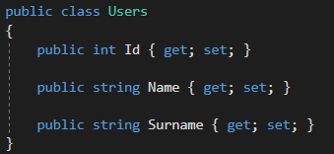
Dapper
Id, Name, Surname alanlarından oluşan bir tablomuz olsun.
O halde sınıfımız şu şekilde olacaktır.

Slide 34
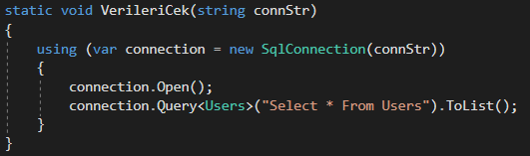
Tüm Verileri Çekme
Dapper’da veri tabanına ADO.Net üzerinden bağlanıyoruz.
Bir SQL sorgusu yazıp geri dönüşün hangi türde olacağını ekliyoruz.

Slide 35
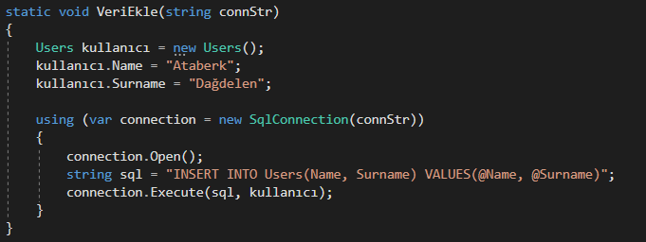
Veri Ekleme
Öncelikle ADO.Net üzerinden veri tabanına bağlanıyoruz.
Ardından nesnemizi oluşturuyoruz ve SQL sorgumuzu yazıyoruz.
‘Execute’ metodu ile SQL sorgumuzu çalıştırıp işlemi gerçekleştiriyoruz.

Slide 36

PetaPoco
ORM araçlarına göre oldukça yüksek performanslıdır ancak ‘Dapper’ kadar performanslı değildir. (Aralarında çok fark yok.)
ADO.Net ile birlikte iç içe kullanım imkanı vardır.
Poco: Herhangi bir bağımlılığı olmadan tanımlanabilen nesnelerdir. Herhangi bir sınıftan türemez, çeşitli arayüzleri uygulamaz. Yalnızca verinin üzerinden akmasını sağlar.

Slide 37
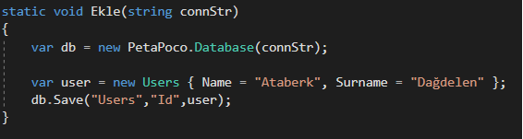
Veri Ekleme
Id, Name, Surname alanlarına sahip ‘Users’ adında bir tablomuz olduğunu düşünelim.
Bu tablonun bulunduğu veri tabanına bağlanmak için ‘PetaPoco.DataBase(ConnStr)’ metodunu kullanıyoruz.
Veri tabanına kaydetmek için ise nesne.Save(‘TableName’,’PrimaryKey’,eklenecekNesne)’ metodunu kullanıyoruz.

Slide 38
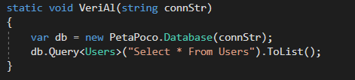
Veri Çekme
Veri çekme işlemini ‘Dapper’ üzerinde kullandığımız komutun aynısıyla yapıyoruz.

Slide 39
ORM Araçlarının Karşılaştırılması - 1
ORM Aracı | Süre(ms)
ADO.Net | 122ms
Dapper | 147ms
Linq 2 SQL | 168ms
Entity Framework | 202ms
500’den fazla kez tekrarlanan ‘SELECT’ sorgusu sonucunda elde edilen veriler.
(Dapper ORM aracının GitHub üzerinden paylaştığı testin sonucunda ortaya çıkan rakamlar.)

Slide 40
ORM Araçlarının Karşılaştırılması - 2
İşlem | Süre
EF Insert | 3,616 ms
Dapper Insert | 5,021 ms
EF Select | 3,601 ms
Dapper Select | 5,135 ms
Bir geliştiricinin test ettiği ‘Insert’ ve ‘Select’ işlemlerinin sonuçları.
(Entity Framework Core 2.0 kullanılmıştır.)

Slide 41
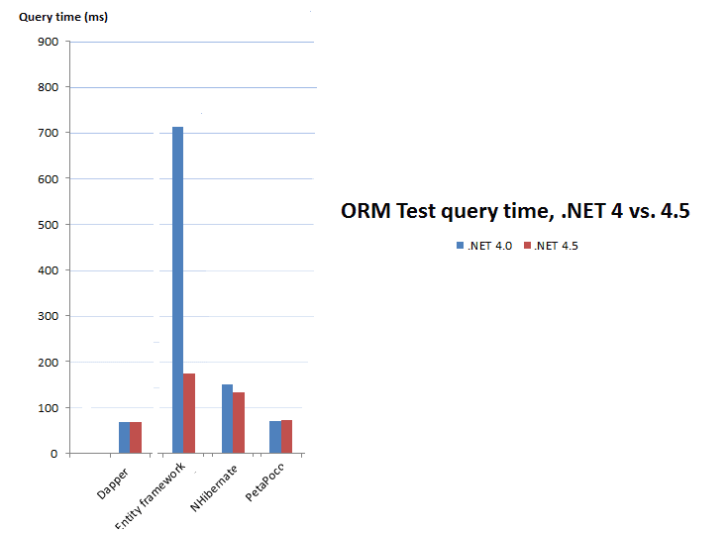
ORM Araçlarının Karşılaştırılması - 3

Slide 42
ORM Araçlarının Karşılaştırılması - 4
Tekrar | NHibernate | Dapper | Entity Framework
1 | 87ms | 56ms | 1224ms
2 | 17ms | 0ms | 1ms
3 | 0ms | 0ms | 0ms
4 | 0ms | 0ms | 0ms
5 | 0ms | 0ms | 0ms
100 satırlı tabloda 5 kez ‘Select’ sorgusu tekrarlandığında elde edilen veriler.
Tabloda ‘Id’, ‘Name’, ‘Surname’ sütunları bulunmaktadır.

Slide 43
ORM Araçlarının Karşılaştırılması - 5
Tekrar | NHibernate | Dapper | Entity Framework
1 | 94ms | 66ms | 1243ms
2 | 19ms | 1ms | 2ms
3 | 1ms | 1ms | 1ms
4 | 1ms | 1ms | 1ms
5 | 1ms | 1ms | 1ms
1000 satırlı tabloda 5 kez ‘Select’ sorgusu tekrarlandığında elde edilen veriler.
Tabloda ‘Id’, ‘Name’, ‘Surname’ sütunları bulunmaktadır.

Slide 44
ORM Araçlarının Karşılaştırılması - 6
Tekrar | NHibernate | Dapper | Entity Framework | ADO.Net
1 | 1098ms | 199ms | 1983ms | 78ms
2 | 268ms | 146ms | 182ms | 78ms
3 | 214ms | 158ms | 113ms | 78ms
4 | 215ms | 172ms | 113ms | 78ms
5 | 213ms | 123ms | 112ms | 78ms
6 | 215ms | 168ms | 114ms | 78ms
7 | 228ms | 157ms | 112ms | 78ms
100.000 satırlı tabloda 7 kez ‘Select’ sorgusu tekrarlandığında elde edilen veriler.
Tabloda ‘Id’, ‘Name’, ‘Surname’ sütunları bulunmaktadır.

Slide 45
ORM Araçlarının Karşılaştırılması - 7
Tekrar | NHibernate | Dapper | Entity Framework | ADO.Net
1 | 459ms | 185ms | 1384ms | 46ms
2 | 26ms | 141ms | 10ms | 46ms
3 | 11ms | 153ms | 9ms | 46ms
4 | 10ms | 167ms | 8ms | 46ms
5 | 9ms | 122ms | 10ms | 46ms
6 | 10ms | 153ms | 9ms | 46ms
7 | 11ms | 152ms | 8ms | 46ms
100.000 satırlı tabloda 7 kez ‘Select - Where’ sorgusu tekrarlandığında elde edilen veriler.
Tabloda ‘Id’, ‘Name’, ‘Surname’ sütunları bulunmaktadır.

Slide 46
ORM Araçlarının Karşılaştırılması - 8
Tekrar | Dapper | Entity Framework | ADO.Net
1 | 75ms | 2592ms | 32ms
2 | 27ms | 1520ms | 28ms
3 | 26ms | 1694ms | 27ms
Tabloya 100 adet kayıt eklenmeye çalışıldığında elde edilen veriler.
Tekrar | Dapper | Entity Framework | ADO.Net
1 | 287ms | 17133ms | 285ms
2 | 249ms | 16909ms | 279ms
3 | 252ms | 18064ms | 296ms
Tabloya 1000 adet kayıt eklenmeye çalışıldığında elde edilen veriler.

Slide 47
Dinlediğiniz için teşekkür ederim.
Sunuma ve örneklere aşağıdaki adresten ulaşabilirsiniz.
https://github.com/ataberkdag/Object-Relational-Mapping
ATABERK DAĞDELEN
https://github.com/ataberkdag

